Slide 1
НАЦИОНАЛЬНЫЙ ПРОЕКТ
ОБРАЗОВАНИЕ
Федеральный
проект «Современная школа»
Центр образования цифрового и гуманитарного профилей
«Точка роста»
МУНИЦИПАЛЬНОЕ ОБЩЕОБРАЗОВАТЕЛЬНОЕ УЧРЕЖДЕНИЕ –
СРЕДНЯЯ ОБЩЕОБРАЗОВАТЕЛЬНАЯ ШКОЛА №3 Г. УНЕЧА
1

Slide 2
НАЦИОНАЛЬНЫЙ ПРОЕКТ
ОБРАЗОВАНИЕ
Федеральный
проект «Современная школа»
Реализация формы наставничества
«ученик – ученик»
в условиях обновления содержания предмета «ОБЖ» на базе Центра гуманитарного и цифрового профилей «Точка роста»
( из опыта работы)
Руководитель Центра,
заместитель директора по УВР
Романенко Е.М.

Slide 3
НАЦИОНАЛЬНЫЙ ПРОЕКТ
ОБРАЗОВАНИЕ
Федеральный
проект «Современная школа»
Центр является частью образовательной среды школы, на базе которой осуществляется:
- обновление содержания учебных предметов из предметных областей «Информатика», «Технология», «Основы безопасности жизнедеятельности»;
- внеурочная деятельность для поддержки изучения предметов технологической направленностей;
- дополнительное образование детей по программам технической направленностей;
- проведение внеклассных мероприятий для обучающихся;
- организация образовательных и социокультурных мероприятий.

Slide 4
НАЦИОНАЛЬНЫЙ ПРОЕКТ
ОБРАЗОВАНИЕ
Федеральный
проект «Современная школа»
Обновление содержания предметной области «ОБЖ» осуществляется за счет использование оборудования ТР для отработки приемов по оказанию первой медицинской помощи, обучения навыкам непрямого массажа сердца, искусственной вентиляции легких, прекардиального удара, наложения повязок, жгутов, шин и транспортировки.

Slide 5
НАЦИОНАЛЬНЫЙ ПРОЕКТ
ОБРАЗОВАНИЕ
Федеральный
проект «Современная школа»
…Правительству Российской Федерации при разработке национального проекта в сфере образования исходить из того, что в 2024 году необходимо обеспечить:
а) достижение следующих целей и целевых показателей:
-обеспечение глобальной конкурентоспособности российского образования, вхождение Российской Федерации в число 10 ведущих стран мира по качеству общего образования;
-воспитание гармонично развитой и социально ответственной личности на основе духовно-нравственных ценностей народов Российской Федерации, исторических и национально-культурных традиций;
б) решение следующих задач:
…
-создание условий для развития наставничества, поддержки общественных инициатив и проектов, в том числе в сфере добровольчества (волонтерства);
…
Из Указа Президента РФ от 7 мая 2018 г. N 204 "О национальных целях и стратегических задачах развития Российской Федерации на период до 2024 года"

Slide 6
НАЦИОНАЛЬНЫЙ ПРОЕКТ
ОБРАЗОВАНИЕ
Федеральный
проект «Современная школа»
Целью наставничества является: разносторонняя поддержка обучающихся с особыми образовательными или социальными потребностями либо временная помощь в адаптации к новым условиям обучения.
Задачи:
Помощь в реализации лидерского потенциала.
Улучшение образовательных, творческих или спортивных результатов.
Развитие гибких навыков и метакомпетенций.
Оказание помощи в адаптации к новым условиям среды.
Создание комфортных условий и коммуникаций
Формирование устойчивого сообщества обучающихся и сообщества благодарных выпускников.

Slide 7
НАЦИОНАЛЬНЫЙ ПРОЕКТ
ОБРАЗОВАНИЕ
Федеральный
проект «Современная школа»
«Место наставничеству, верности традициям есть в любом деле.
Люди прогрессивно мыслящие, духовно и нравственно сильные,
это хорошо понимают и делают все, чтобы их начинания имели развитие, чтобы на смену им приходили те, кто сохранит и преумножит достигнутое. Эффективная система мотивации для наставников должна быть создана, и это должно быть эффективное современное наставничество, передача опыта, конкретных навыков».
Президент Российской Федерации В.В.Путин
Церемония вручения государственных наград Российской Федерации
за выдающиеся достижения в науке, культуре, образовании, медицине,
производственной деятельности (Москва, Кремль, 22.09.2016г.)

Slide 8
Нормативно - правовая база наставничества
Федеральный уровень
1. ФЗ РФ №273 «Об образовании», ст.28, 47, 48.
2. Указ Президента РФ от 2 марта 2018 года №94 «Об учреждении знака отличия «За наставничество».
3. Указ Президента РФ от 7 мая 2018 года № 204 «О национальных целях и стратегических задачах развития Российской Федерации на период до 2024 года».
4. Федеральный проект «Современная школа» национального проекта «Образование» (мр-14/02 от 15 июля 2019)
5. Распоряжение Министерства просвещения Российской Федерации от 25 декабря 2019 года № Р-145 "Об утверждении методологии (целевой модели) наставничества обучающихся для организаций, осуществляющих образовательную деятельность по общеобразовательным, дополнительным общеобразовательным и программам среднего профессионального образования, в том числе с применением лучших практик обмена опытом между обучающимися".
6. Письмо Минпросвещения России от 23.01.2020 N МР-42/02 "О направлении целевой модели наставничества и методических рекомендаций" (вместе с "Методическими рекомендациями по внедрению методологии (целевой модели) наставничества обучающихся для организаций, осуществляющих образовательную деятельность по общеобразовательным, дополнительным общеобразовательным и программам среднего профессионального образования, в том числе с применением лучших практик обмена опытом между обучающимися").
Региональный уровень
1. Целевая модель наставничества для организаций, осуществляющих образовательную деятельность по общеобразовательным программам, в том числе с применением лучших практик обмена опытом (приказ департамента образования и науки Брянской области от 25. 10. 2021 года №1479/1)

Slide 9
Схема реализации формы наставничества «ученик – ученик».
Этапы реализации. | Мероприятия.
Представление программ наставничества в форме «Ученик – ученик». | Ученическая конференция
Проводится отбор наставников из числа активных учащихся школьного сообщества. | Анкетирование .Собеседование. Создание. использование, базы наставников.
Обучение наставников. | Обучение проводится куратором.
Проводится отбор учащихся, имеющих особые образовательные потребности, низкую учебную мотивацию, проблемы с адаптацией в коллективе, не включенные в школьное сообщество и желающих добровольно принять участие в программе наставничества (для работы в группах, парах) | Анкетирование. Листы опроса. Составление, использование базы наставляемых.
Формирование пар, групп. | После личных встреч, обсуждения вопросов, консультации психолога. Назначения куратором.
Наставляемый улучшает свои образовательные результаты, он интегрирован в школьное сообщество, повышена мотивация и осознанность. | Предоставление взаимодействия (проект, улучшение показателей). Улучшение образовательных результатов, посещаемости.
Рефлексия реализации формы наставничества. | Анализ эффективности реализации программы.
Наставник получает уважаемый и заслуженный статус. Чувствует свою причастность школьному сообществу. | Поощрение.

Slide 10
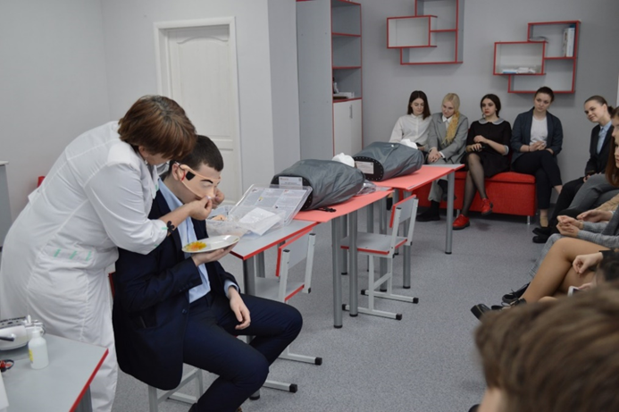
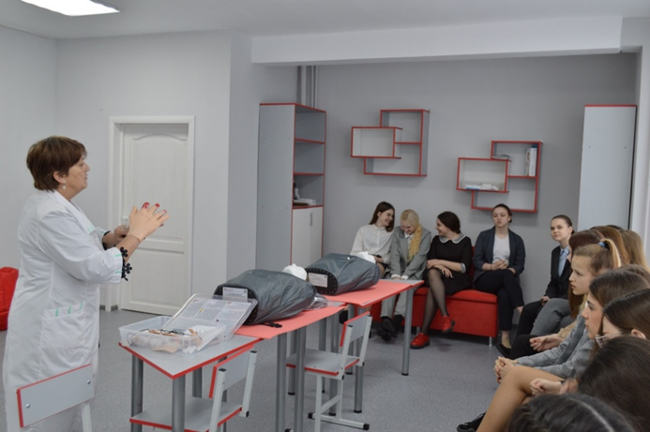
Форма наставнического взаимодействия (модуль «Оказание первой медицинской помощи») : мастер-класс ( «Я знаю, как это делать, и научу вас»)
Обучать - значит вдвойне учиться.
Ж. Жубер

Slide 11
Примерная структура проведения МК
- выделение проблемы наставником;
- актуализация знаний участников по данной проблеме;
-предоставление возможности высказываться каждому участнику;
- объединение в группы для решения проблемы;
- работа с материалом;
- представление результатов работы;
- обсуждение и корректировка результатов работы (рефлексия)

Slide 12
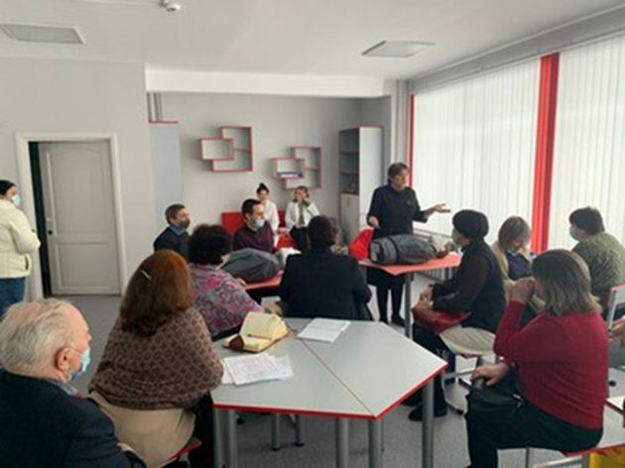
Районный семинар «Формирование у обучающихся современных навыков по предметным областям, а также совершенствование внеурочной деятельности в центрах «Точки роста» 26 января 2022 г. (Педагог Центра и учащиеся 11 класса проводят мастер –класс для учителей района)

Slide 13
ШКОЛА=ЖИЗНЬ
Жизненно-важные компетенции формируются только В ЖИЗНИ.

